Slide 1
第4章 对称加密
现代密码学分成两类：
对称密码：只有一个密钥，此密钥必须保密
公钥密码：两个密钥，私钥保密，公钥公开
对称密码分成两类：
流密码（Stream Cipher）
分组密码（Block Cipher）

Slide 2
4.1 流密码
流密码也称为序列（Sequence）密码，其思想来源于一次一密，具体为：将明文逐字符或逐位与由密钥产生的等长密钥流进行运算，产生密文。其特点为（p.56）：
加/解密简单，一般为逐比特异或运算，速度快
能够较好的隐藏明文的统计信息
在实际应用中，密钥主要依赖硬件实现，但对硬件要求不高
出于实用的原因，密钥位流以算法的方式实现，从而双发都可以产生具有密码学意义的位流

Slide 3
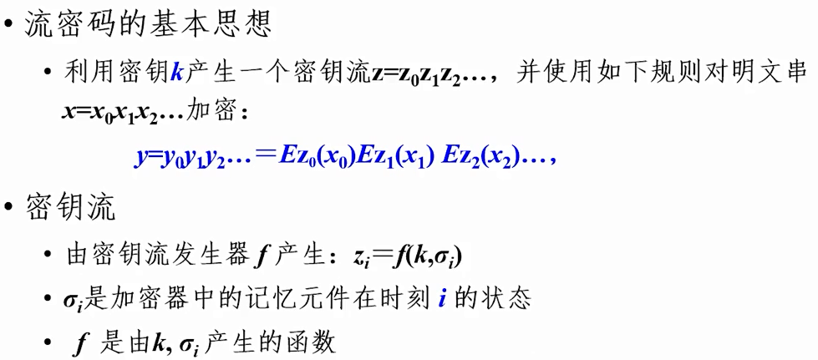
4.1.1 流密码结构

Slide 4
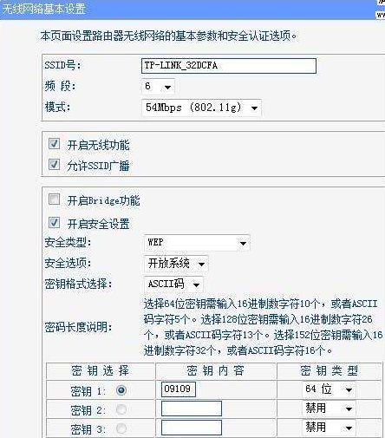
4.1.2 RC4算法
RC4（Rivest Cipher 4）算法是Ron Rivest于1987年提出的一种流加密算法，其特点为：
密钥长度可变（一般为256位）
实现简单，执行速度快
RC4是WEP的加密算法，在SSL/TLS中也曾被广泛使用（但最新的TLS中已经不推荐使用了）。但目前RC4的安全性已经得不到保证。

Slide 5
4.2 分组密码
分组加密的思想是：将明文划分为长度为m的若干个分组，各分组在密钥的控制下，变换成长度为n的密文分组。一般情况下，m=n，长度一般是64比特的倍数。
分组加密实际上就是交替性的使用了代换+置换的方式。
对称密码大部分都是都是分组密码。

Slide 6
Feistel密码结构
Feistel结构不是加密算法，而是一种分组密码的设计结构，它交替性的使用了置换和代替两种方式，其思想基于Shannon体制的两个原则。
Shannon认为，为了对付基于统计分析的密码攻击，必须对明文做混淆和扩散处理，用以减少密文的统计特性，为统计分析制造障碍。
混淆（Confusion）：尽可能的使密文和密钥之间的关系变得复杂，以阻止攻击者发现密钥。
扩散（Diffusion）：让每个明文数字尽可能的影响多个密文数字，使明文的统计特性消散在密文中。

Slide 7
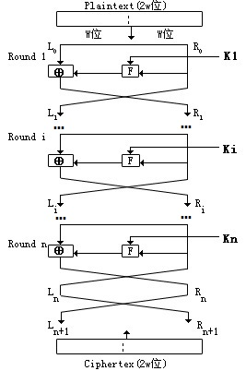
Feistel结构的特点
Feistel结构的详细过程。
输入（明文）块（Block）
轮函数（Round Function）F
密钥K
循环次数（Number of Rounds）

Slide 8
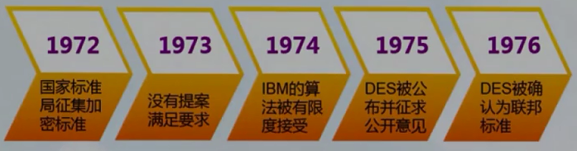
4.2.1 DES
DES（Data Encryption Standard）：美国于1977年在全球范围内公开的第一个现代对称加密算法（在此之前，加密算法是保密的）。
DES采用了Feistel结构，明文分组长度为64比特，密钥长度为56比特，输出的密文长度为64比特，循环轮数为16轮。
DES算法原理。

Slide 9
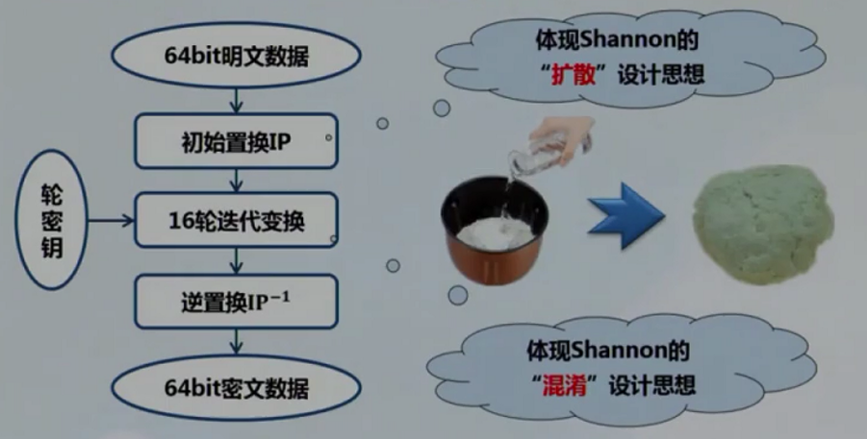
DES算法简介

Slide 10
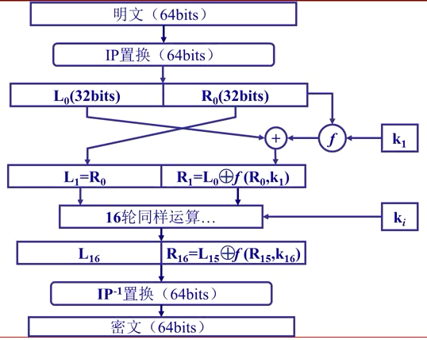
DES算法详解

Slide 11
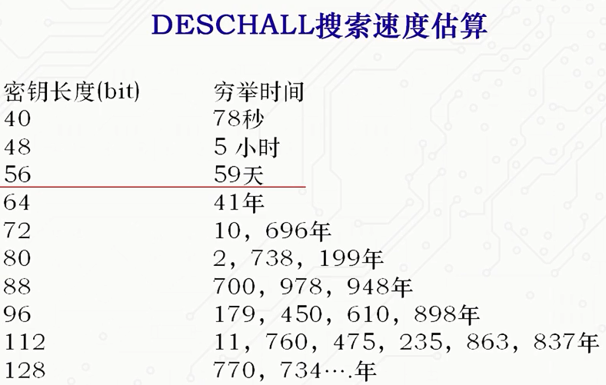
DES的不足（p.67）
DES的设计可能隐含有陷阱，S盒的设计原理至今未公布（密码学界著名的谜团，p.68）。
56位的密钥容量太小，不能提供足够的安全性。
DES在1997年被破译（DES Challenges）。

Slide 12
4.2 3DES
3DES：通过连续调用3次DES，来增加算法的安全性。它以DES为基本模块，比起最初的DES，3DES更为安全，但其运行速度比DES要低得多。
3DES有四种模式（p.69）：
DES-EEE3
DES-EDD3
DES-EEE2
DES-EDE2

Slide 13
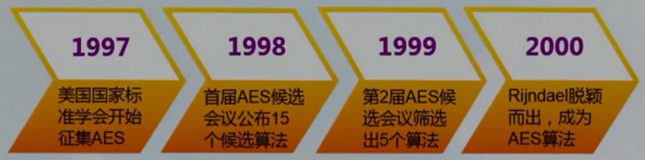
4.2.3 AES
AES（Advanced Encryption Standard）：源于Rijndael算法，是一种用来取代DES的加密算法，目前被广泛的使用。AES的分组长度固定为128比特，密钥长度可以根据需要选择为128/192/256比特。

Slide 14
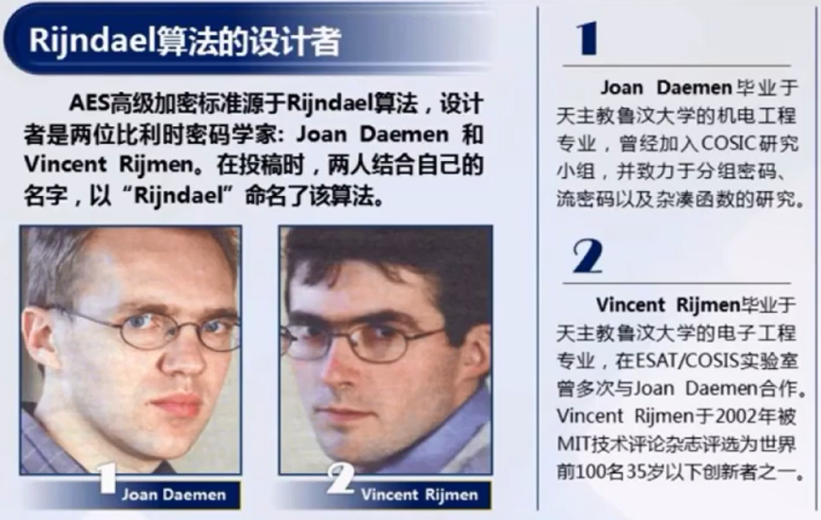
Rijndael算法的设计者

Slide 15
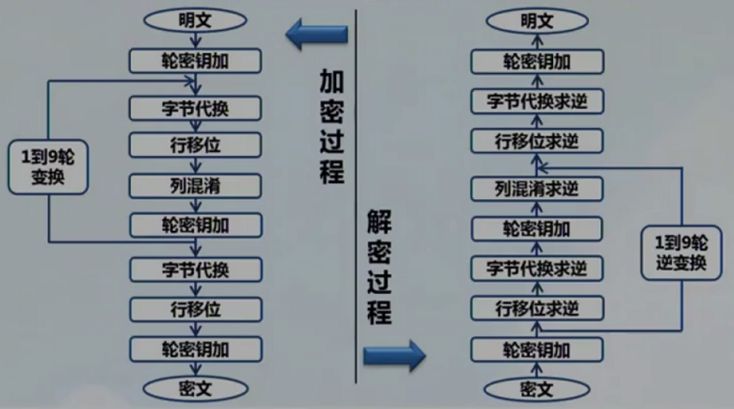
AES算法简介

Slide 16
AES的特点（p.76）
不是Feistel结构
可变的密钥长度为各种应用提供了可选的安全强度
结构简单、速度快
有较好的数学理论基础
S盒的设计可以放心使用
完全取代了3DES
催生了高强度的Hash函数（如：SHA256、SHA512等）的标准化工作

Slide 17
4.3 随机数和伪随机数
随机数在信息安全领域具有重要的作用（p.77）。但真正的随机数在分发时存在应用上的困难，因此计算机上使用的是伪随机数。
伪随机数生成器（PseudoRandom Number Generator，PRNG），又称为确定性随机位生成器（Deterministic Random Bit Generator，DRBG），是用来生成接近于绝对随机数序列的数字序列的算法。一般来说，PRNG 会依赖于一个初始值，也称为种子，来生成对应的伪随机数序列。只要种子确定了，PRNG 所生成的随机数就是完全确定的，因此其生成的随机数序列并不是真正随机的。

Slide 18

伪随机数
信息安全对随机数存在如下需求：
随机性：随机数应该不存在统计学偏差，是完全杂乱的数列。
不可预测性：不能从过去的序列推测出下一个出现的数。
不可重现性：除非数列保存下来，否则不能重现相同的数列。

Slide 19
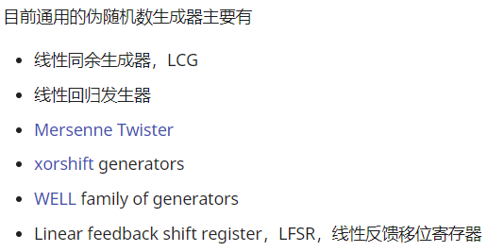
伪随机数生成器的分类

Slide 20
分组密码的填充
分组加密会将明文消息划分为固定大小的块，每块明文分别在密钥控制下加密为密文。当然并不是每个消息都是相应块大小的整数倍，所以我们可能需要进行填充（Padding）。
分组密码的填充规则：
资料1
资料2

Slide 21
4.4 分组密码的工作模式
分组加密算法的工作模式（p.79，资料1、资料2）。
NIST定义了5种工作模式：
电子密码本（ECB）
密码分组链接（CBC）
密码反馈（CFB）
输出反馈（OFB）
计数器（CTR）

